Slide 1
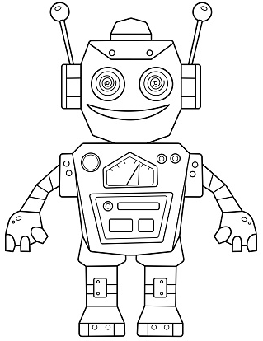
les antennes | antennae
la tête | head
les oreilles | ears
les yeux | eyes
la bouche | mouth
les bras | arms
les mains | hands
les doigts | fingers
les jambes | legs
les pieds | feet
Les antennes
La tête
Les oreilles
Les bras
Les yeux
Les mains
La bouche
Les jambes
Les doigts
Les pieds

